Slide 1
클라이언트 개발자의 말빨을 위한 컴퓨터 네트워크 기초
넷텐션
배현직

Slide 2
인터넷의 정체

Slide 3
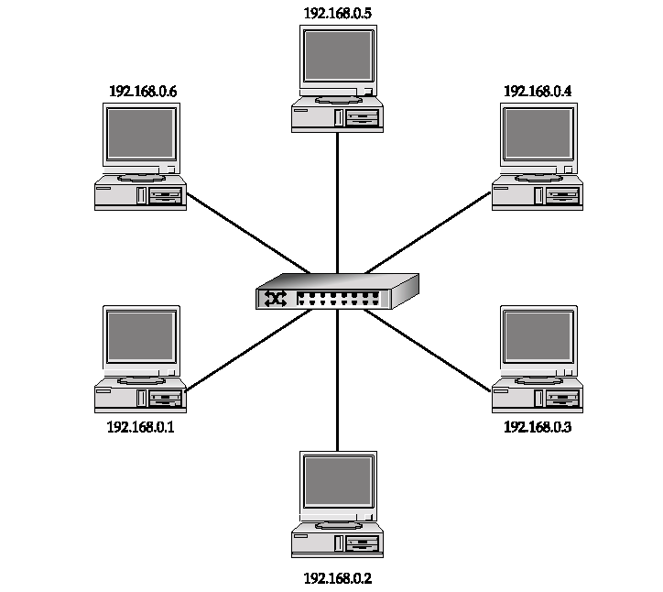
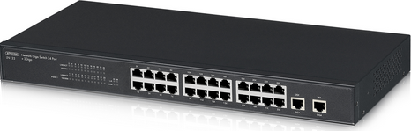
LAN
지역 통신망(Local Area Network)
가까운 지역을 묶는 컴퓨터 네트워크
정의
한정된 지역에서 컴퓨터를 기본으로 하는 여러 가지 전자기기 사이의 자유로운 정보교환
구축한 사용자가 직접 관리, 운영함
다른 제조사간의 기기간에도 서로 통신 가능
스위치
LAN의 컴퓨터를 연결해주는 중앙 컴퓨터

Slide 4
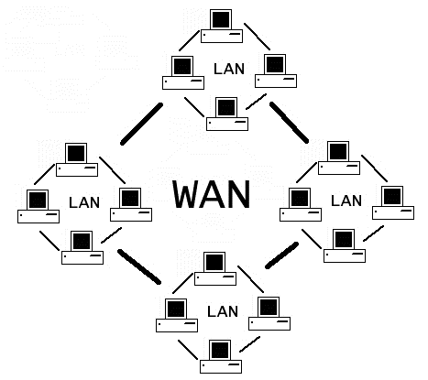
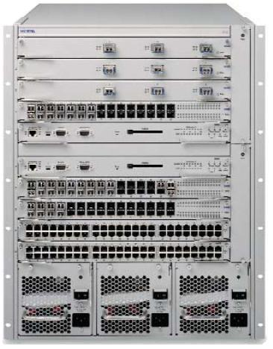
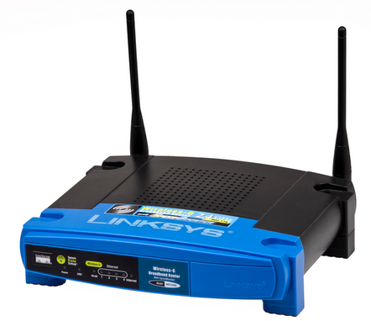
WAN
광역 통신망 (Wide Area Network)
서로 다른 LAN간의 컴퓨터 네트워크
서로 다른 건물 이상의 넓은 범위간의 연결
라우터
서로 다른 LAN간의 컴퓨터 통신이 가능하게 해주는 장비

Slide 5
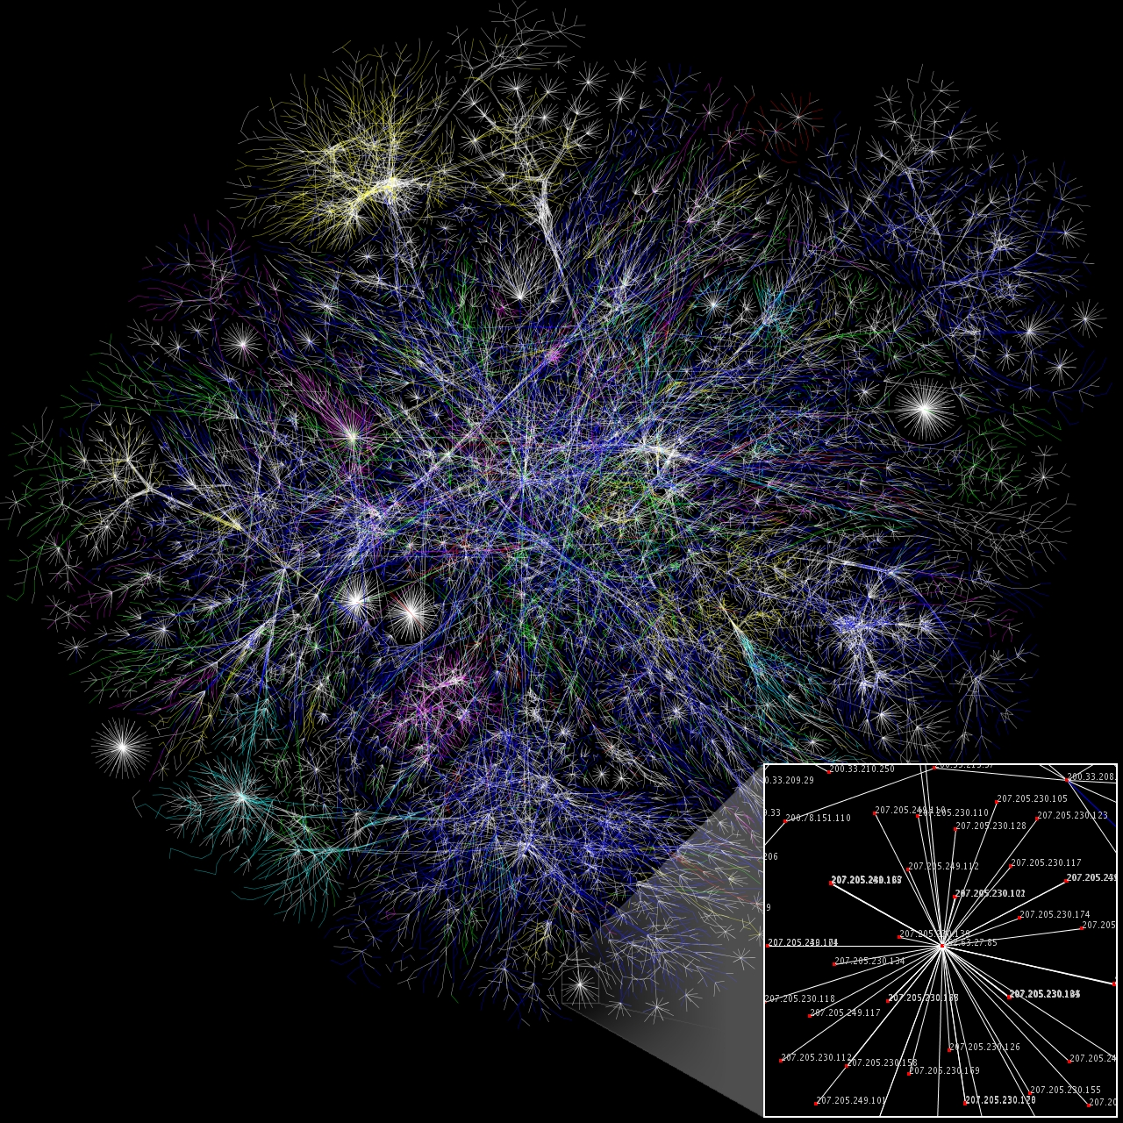
인터넷
특정 스펙(OSI Layer-3)만 맞춰주면 연결 가능한 컴퓨터와 네트워크 장비의 그물망
즉, 서로 다른 종류의, 많은 스위치와 라우터의 그물망

Slide 6
딱 이것만 기억하자
인터넷의 정체
라우터를 사이에 두고 컴퓨터들끼리 연결되어 있는 거대한 컴퓨터 네트워크

Slide 7
잘못된 용어 바로잡기

Slide 8
스트림
연결을 맺은 후 끊을 때까지 쭈욱 가는 1개의 데이터 흐름
파일의 끝에 도달하기 직전까지는 원하는 크기를 읽음
그러나 네트워크에서는
보낸 개수 != 받는 개수
보낸 데이터의 시작 != 받는 데이터의 시작
보낸 데이터의 끝 != 받는 데이터의 끝
일반적 앱에서 가장 많이 쓰이는 유형
PrintFileContents()
{
fp = OpenFile("a.txt");
while(!fp.IsEOF())
{
data = fp.ReadStream(100);
Print(data);
}
}

Slide 9
메시지
윈도 메시지 생각하시면 됩니다.
보낸 개수 = 받는 개수
보낸 데이터의 시작 = 받는 데이터의 시작
보낸 데이터의 끝 = 받는 데이터의 끝
게임에서는 이것을 가장 많이 사용함
길이 제한이 관대함
Fire Bullet
Position
Direction
Bullet Type

Slide 10
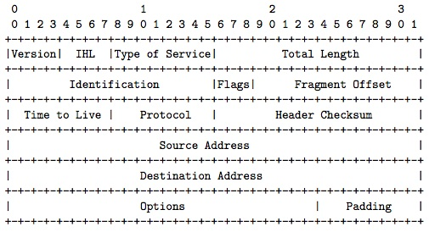
패킷
인터넷 표준에서 주고받는 데이터 단위
사용자가 별로 다루는 영역이 아님
사용자가 주고받는 스트림이나 메시지는 패킷이라는 것으로 쪼개지고 조립되는 과정이 반복됨
길이 제한이 라우터마다 다양 (600~9000바이트, 보통 1300바이트)

Slide 11
딱 이것만 기억하자
패킷과 메시지는 사실 서로 다르다
스트림은 중간에 잘리거나 뭉쳐질 수 있다

Slide 12
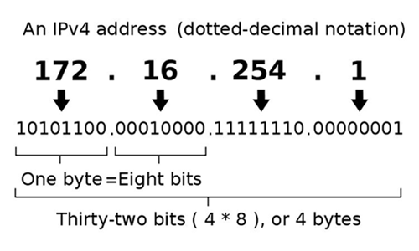
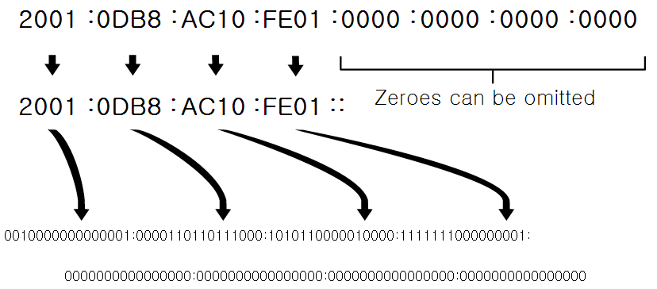
IP address (약칭해서 IP)
Internet Protocol Address
컴퓨터 네트워크에서 장치들이 서로를 인식하고 통신을 하기 위해서 사용하는 특수한 번호
컴퓨터,스위치,라우터 각각이 가짐
여러분의 스마트폰은 몇 개의 IP를 갖고 있을까요?
시연
c:/>ipconfig
IPv4 주소
IPv6 주소

Slide 13
Port
컴퓨터 한 대에는 여러 개의 네트워킹 프로그램이 실행됨
실행중인 프로그램(프로세스)는 여러 다른 컴퓨터와 통신하고 있을 수도 있음
그것들을 식별하고자.
시연
c:/>netstat -ano
11.22.33.44
Chat.exe
Port 4
Port 5
Game.exe
Port 6
Port 7
Port 8
Browser.exe
Port 9

Slide 14
Host name
사람이 읽을 수 있는 컴퓨터의 이름
컴퓨터는 host name을 IP address로 바꾸어 사용
예: www.naver.com, mygame.mypublisher.com
시연
C:/>ping www.facebook.com

Slide 15
딱 이것만 기억하자
우리가 여지껏 IP라고 부른 것이 알고 보니 host name

Slide 16
네트워크의 3대 성능 요소

Slide 17
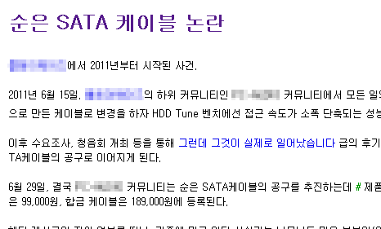
아날로그 TV에서는 잡음이 섞이면?
디지털 TV에서는 잡음이 섞이면?
디지털과 아날로그의 무지함의 예

Slide 18
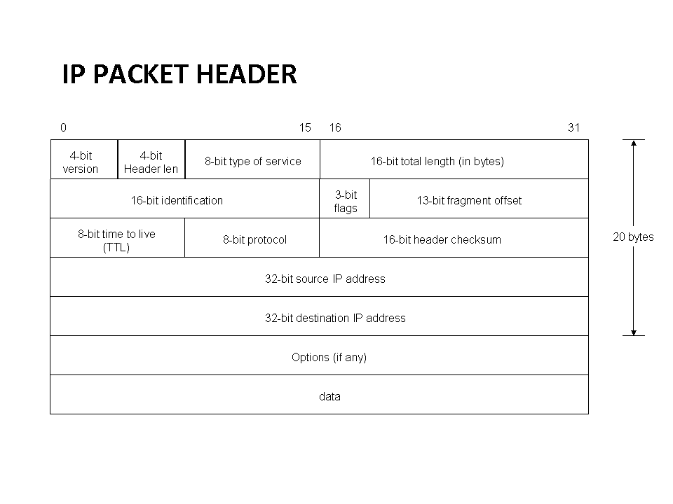
스위치, 라우터에 잡음이 섞이면
도착한 패킷의 내용이 훼손됨
체크섬 실패
따라서 버려짐

Slide 19
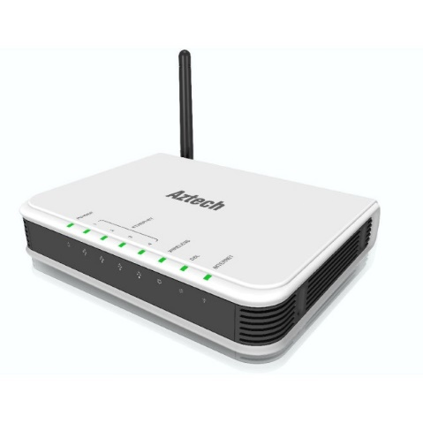
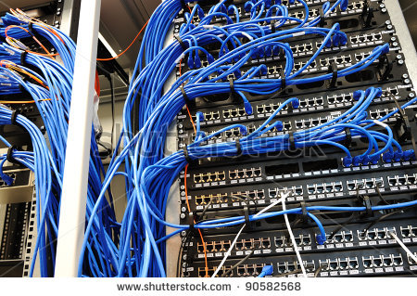
스위치와 라우터의 정체
스위치와 라우터도 결국에는 컴퓨터
스위치, 라우터에 과부하(가령 메모리나 CPU)가 걸리면
자기가 살기 위해 패킷을 버림
간혹 패킷을 계속 자기 메모리에 누적하다 뻗어버리는 기종도 있음

Slide 20
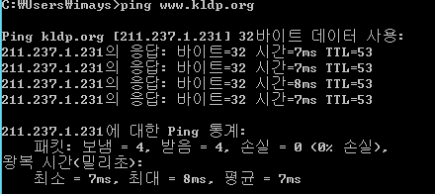
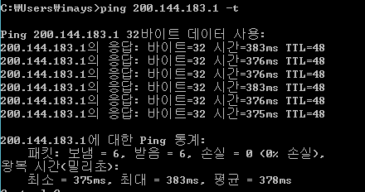
처리량 한계와 레이턴시
단말기 사이의 라우터가 많을수록 레이턴시가 길어짐
라우터가 과부하가 걸리거나 회선의 거리가 길어도 레이턴시가 길어짐
아인슈타인을 이길 수 없음

Slide 21
회선 자체의 처리량
1초 동안 얼마나 많은 데이터를 전송할 수 있는가
하드웨어의 영역
주파수가 높으면 보낼 수 있는 신호의 개수가 증가
전압이 높으면 보낼 수 있는 신호의 종류가 증가
페이즈가 다양하면 보낼 수 있는 신호의 종류가 증가
선의 개수가 많으면 보낼 수 있는 신호의 개수가 증가
(주의: 잘 모르는 채로 대충 적은 것이므로 위 내용은 틀릴 수 있음)
자세한 내용은 컴퓨터네트워크 교과서 앞단에 소개

Slide 22
라우터의 처리량
라우터에 각 단자(포트)에 부착된 신호 처리 하드웨어의 처리 속도
라우터도 결국 컴퓨터이므로, 그 컴퓨터의 데이터 처리 속도

Slide 23
네트워크의 성능 3대요소
전송 속도(처리량 throughput 높을수록 좋음)
전송될 수 있는 데이터의 단위 시간당 총량
회선의 종류가 좋을수록 향상
네트워크 장비의 처리 속도가 빠를수록 향상
패킷 드랍율 (낮을수록 좋음)
전송되는 데이터가 중간에 버려지는 비율
회선의 품질이 좋을수록 낮음
경로상의 라우터의 수가 적을수록 낮음
라우터의 처리 성능이 좋을수록 낮음
레이턴시 (낮을수록 좋음)
전송되는 데이터가 목적지에 도착하는데 걸리는 시간
회선의 길이가 길수록 높음
경로상의 라우터의 수가 많을수록 높음
라우터의 처리 성능이 나쁠수록 높음

Slide 24
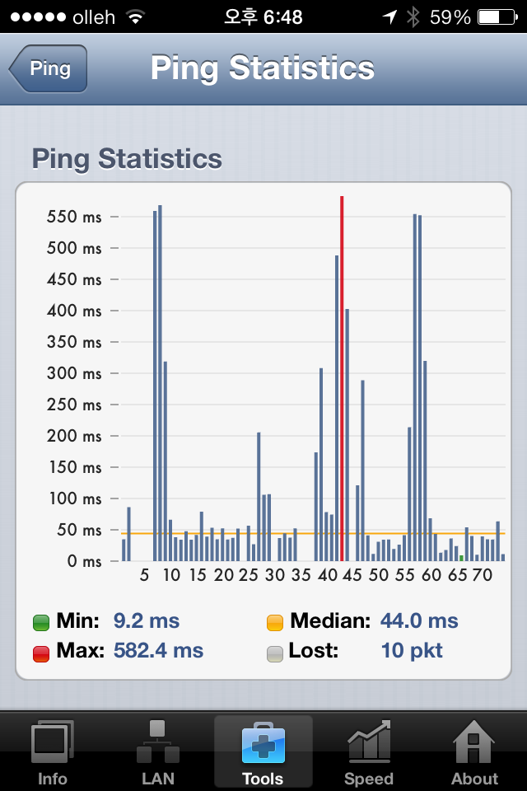
무선 네트워크에서는
Wifi 자체의 전파 간섭 회피 기능
자체 내장된 전송 딜레이 기능
전파 간섭이 많으면 레이턴시와 패킷 드랍이 동시에 발생

Slide 25
컴퓨터 네트워크에서 패킷 보내기
수신자
IP addr:port
마치, 메일을 보내는 것과 같음
수신자가 도달 가능한 곳에 있기만 하면, 전송한 패킷은 상대방에게 도달함
그것을 하는 대표적인 방법이 UDP 소켓 통신
송신자
IP addr:port

Slide 26
딱 이것만 기억합시다
레이턴시와 처리량은 서로 별개
패킷 드랍률이라는 복병도 있음

Slide 27
Socket이란
파일 접근을 위해서는 => 핸들을 만든다
네트웍 통신을 하기 위해서는 => 소켓을 만든다
소켓 = 파일 핸들
int file = open("myfile.txt");
close(socket);
int socket = socket(TCP);
close(file);

Slide 28
UDP (user datagram protocol)
사용자가 정의한 메시지(데이터그램)을 전송하는 통신 규약
IP:port는 다대다 통신 가능 (아예 연결이라는 것 자체가 존재 안함)
메시지 단위로 데이터가 전송
보내는 쪽이 a,bb,ccc,dddd를 전송할 경우
받는 쪽은 반드시 a,bb,ccc,dddd로 받음 (패킷 드랍이 없는 경우)
패킷 드랍이 발생하면, 운영체제가 재송신을 해주는 일이 없으므로, 결국 패킷 드랍으로 이어짐
멀티미디어 통신이나 게임 등에서 이 프로토콜을 사용
UDP socket
UDP socket
UDP socket
UDP socket

Slide 29
UDP 통신 예
<단말기 11.22.33.44에서>
main()
{
s = socket(UDP);
s.bind(any_port);
s.sendTo("55.66.77.88:5959","hello");
s.close();
}
<단말기 55.66.77.88에서>
main()
{
s = socket(UDP);
s.bind(5959);
r = s.recvFrom();
print(r.srcAddrPort, r.data);
s.close();
}
<실행 결과>
11.22.33.44:53234 hello
UDP 타입의 소켓을 생성하는 함수 호출 (socket)
소켓이 사용할 로컬 포트를 지정하는 함수 호출 (bind)
이미 사용중이 아니어야 함
Any를 지정해서 유휴 포트를 자동 지정해도 됨
데이터를 수신할 대상에게 데이터그램을 전송하는 함수 호출 (sendTo)
데이터를 수신하는 함수를 호출해서 데이터그램을 받기 (recvFrom)
이때 송신한 곳의 주소와 포트도 얻음
NOTE: 위 예시에서는 송신과 수신이 되기 위한 wait 과정이 생략되어 있음

Slide 30
TCP (transmission control protocol)
전송 제어 프로토콜
연결 지향형 (반드시 논리적 연결을 해야만 통신 가능)
IP:port는 1대1 연결만 허용
보내는 데이터는 반드시 상대방에게 도달함
스트림 형태로 데이터가 전송
보내는 쪽이 a,bb,ccc,dddd를 전송할 경우
받는 쪽은 a,bb,ccc,dddd 뿐만 아니라 abbcccdddd로 받을 수도 있고 abb,cccd,ddd로 받을 수도 있음
패킷 드랍이 발생하면, 운영체제가 알아서 재송신을 통해 반드시 상대에게 스트림이 모두 도착하게 함
거의 모든 네트워크 앱은 이 프로토콜을 사용
TCP socket
TCP socket

Slide 31
TCP 통신 예
<11.22.33.44>
main()
{
s = socket(TCP);
s.bind(any_port);
s.connect("55.66.77.88:5959");
s.send("hello");
s.close();
}
<55.66.77.88>
main()
{
s = socket(TCP);
s.listen(5959);
s2 = s.accept();
r = s2.recv();
print(s2.remoteAddrPort, r);
}
<결과>
11.22.33.44:51409 hello
UDP 통신 예와 비슷하지만, 차이점
TCP 연결을 하는 함수를 호출해서 상대방과 연결 (connect)
반대쪽에서는 TCP 연결 받을 수 있게 하고 (listen) 상대방으로 연결이 들어오면 새 TCP socket을 추가로 생성(accept)
1대1 연결이므로 송신시 수신대상 지정 안하며(send), 수신시 송신대상 얻지 않음(recv)
NOTE: 위 예시에서는 송신과 수신이 되기 위한 wait 과정이 생략되어 있음. 그리고 위 결과는 송신한 내용이 stream의 특성상 중간에 잘리지 않음을 가정함

Slide 32
TCP, UDP 소켓
소켓 하나로 송신과 수신을 모두 수행함
송신용 소켓, 수신용 소켓 따로 만들지 마세요. 성능 더 나쁨

Slide 33
딱 이것만 기억합시다
TCP 소켓
일대일만 가능
패킷 유실을 신경쓸 필요 없음
스트림이라 데이터가 쪼개지거나 뭉쳐짐

Slide 34
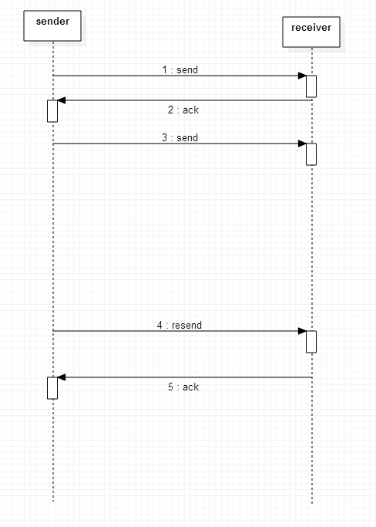
패킷 드랍이 발생하면
TCP | UDP
드랍된 패킷은 재전송을 하기 때문에, 스트림이 시간 지연되어 상대방에게 전송됨 | 드랍된 패킷은 그냥 무시되기 때문에, 데이터그램(메시지)가 상대에게 전송되지 못함
레이턴시 = 기본 레이턴시 + 재송신 타임아웃 x 패킷 드랍율 | 레이턴시 = 기본 레이턴시

Slide 35
TCP와 UDP는 언제 쓰는지
UDP
좀 버려져도 괜찮은 류
캐릭터 이동, 기관총 난사, 음성/화상 데이터
TCP
위의 경우 제외하고 모든 경우
MMORPG 하나의 총 메시지 종류는 약 500여개
이들 중 5% 미만이 UDP
그러나 이들이 전체 트래픽의 70%를 차지

Slide 36
무선 네트워크에서는
높은 패킷 드랍율 (평균 20%. 유선은 평균 5% 미만인데!)
TCP를 쓰면 핑 스파이크
따라서
가급적 UDP 사용
단, 일부 3G/LTE 기지국에서는 UDP 불가능하므로 TCP도 혼용해야

Slide 37
딱 이것만 기억합시다
기관총 난사, 캐릭터 이동 같은 것 빼고는 다 TCP

Slide 38
게임의 메시지 포맷
 | 텍스트 | 바이너리
하위호환성 유연성 | 높음 | 낮음
통신량 | 많음 | 적음
해커에의 노출 | 강함 | 약함
디버깅 용이성 | 쉬움 | 어려움
실시간 멀티플레이 온라인 게임에서는 바이너리 형식을 선호

Slide 39
요약 정리
LAN, WAN
스트림, 메시지, 패킷
IP 주소, port, host name
라우터의 과부하, 회선의 품질
처리량, 레이턴시, 패킷 드랍율
소켓
UDP, TCP

Slide 40
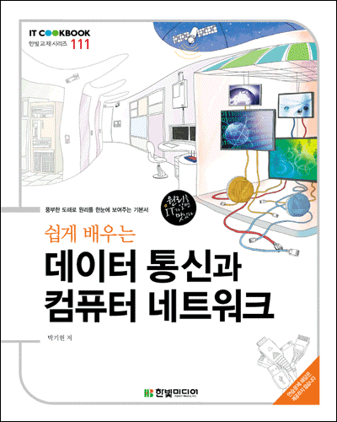
참고 서적
쉽게 배우는 데이터 통신과 컴퓨터 네트워크 (박기현 저)

